Slide 1


隐写术
AppLeU0
2015.4.18

Slide 2
whoami
AppLeU0
Syclover
Web、渗透
CTF赛棍
隐写术
……

Slide 3
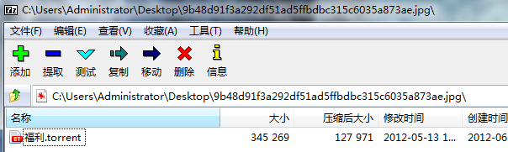
图种

Slide 4

copy
copy /b 1.jpg+福利.rar new.jpg

Slide 5
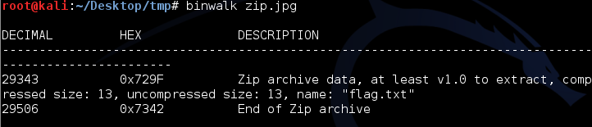
binwalk

Slide 6

EOI
End Of Image
图像部分:
0XFF -> 0xFF 0x00

Slide 7
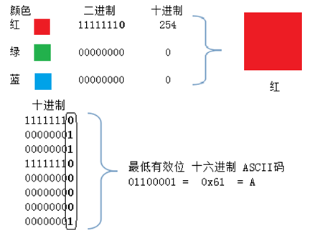
LSB
Least Significant Bit 最低有效位

Slide 8
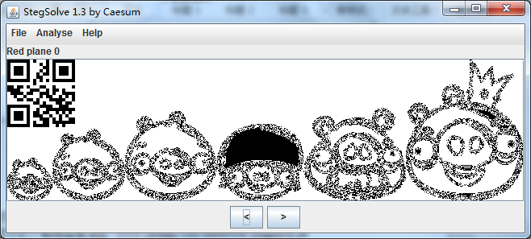
Stegsolve

Slide 9
无损压缩

Slide 10

LFI漏洞
上传图片，配合LFI漏洞
绕过一些waf 、老版本的安全狗

Slide 11
解析漏洞
nginx解析漏洞 upload.jpg/1.php
http://www.80sec.com/nginx-securit.html

Slide 12
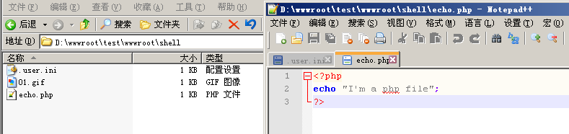
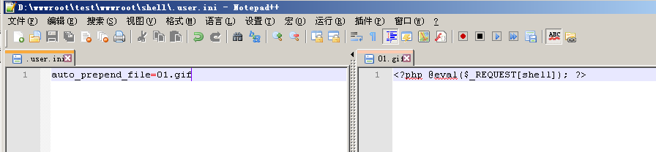
auto_prepend_file
留后门的时候，使用这个技巧
http://drops.wooyun.org/tips/3424 by phithon

Slide 13
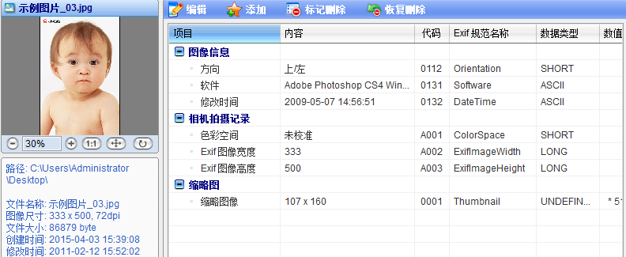
exif信息

Slide 14
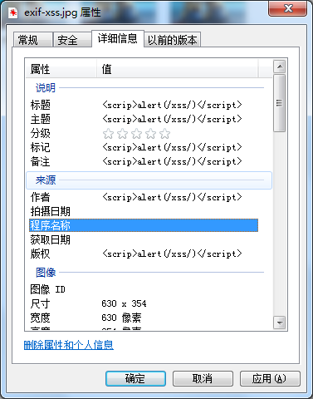
exif导致的xss
http://www.wooyun.org/bugs/wooyun-2010-07468
DiscuzX2个人空间图片EXIF信息XSS

Slide 15
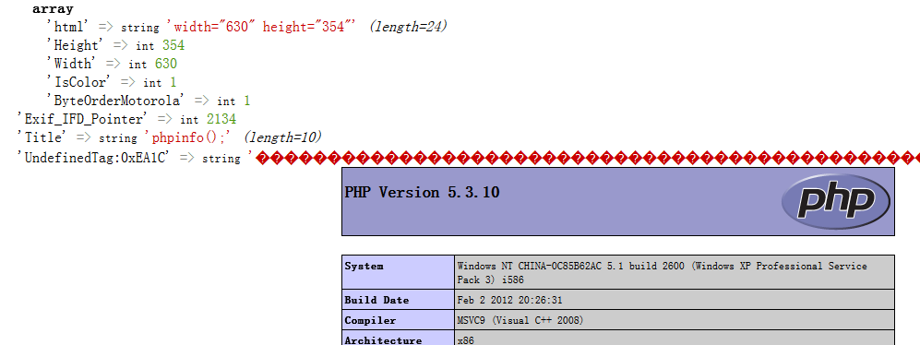
Exif留后门
exif_read_data

Slide 16
安卓
阿里移动安全挑战赛
演示

Slide 17
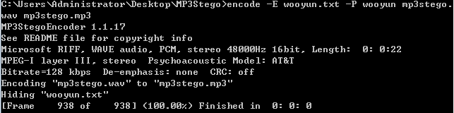
mp3stego
加密

Slide 18
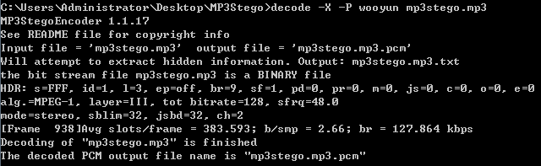
mp3stego
解密

Slide 19
Q&A

Slide 20
EOF
2015.4.18

